Slide 1
Оценка эффективности индивидуальных программ предоставления социальных услуг детям, оказавшимся в социально опасном положении
И.С. Трапезникова, К.С. Новоселова, М.С. Яницкий

Slide 2
Возможные подходы к оценке эффективности предоставления социальных услуг
Программно-целевой подход - ориентация как на процесс, так и на результат;
Параметрический (сравнительный) подход - сравнение состояния заявителя до и после получения социальных услуг;
Дифференциальный подход - сравнение достигнутых результатов с установленным стандартом.

Slide 3
ЭФФЕКТИВНОСТЬ ОКАЗАНИЯ СОЦИАЛЬНЫХ УСЛУГ
критерии
Цель: планирование результата
Процесс:
реализация социальных услуг
Результат:
уровень достижения цели
показатели
Улучшение качества жизни
Адресность
Доступность
Информированность
Длительность
Полнота
1 уровень: положительные изменения
2 уровень:
отсутствие социально опасной ситуации
способы оценки
Экспертная оценка
Независимая оценка

Slide 4
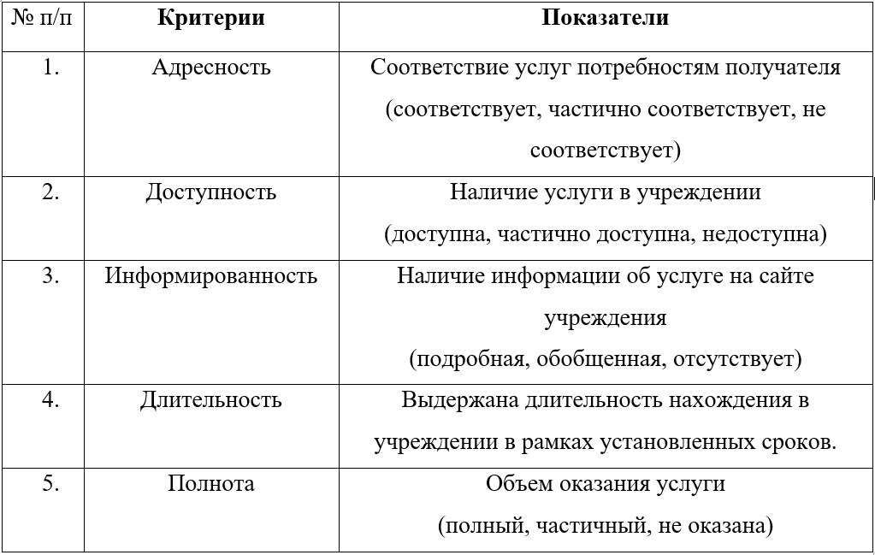
Критерии и показатели процесса оказания социальных услуг детям, оказавшимся в социально опасном положении

Slide 5
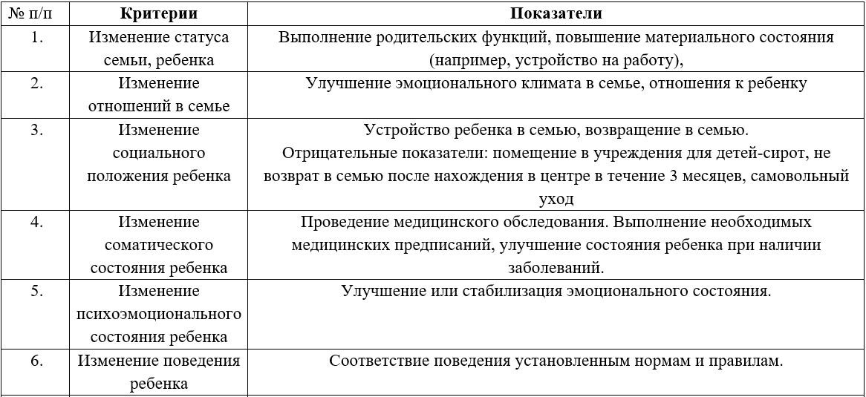
Критерии и показатели результата оказания социальных услуг детям, оказавшимся в социально опасном положении

Slide 6
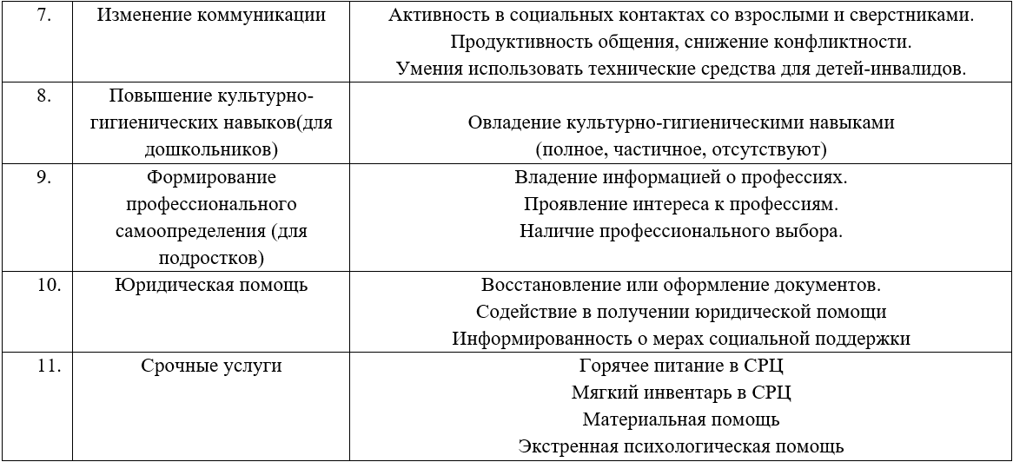
Критерии и показатели результата оказания социальных услуг детям, оказавшимся в социально опасном положении

Slide 7
Уровни результативности оказания социальных услуг детям, оказавшимся в социально опасном положении
1 уровень
положительные изменения;
2 уровень
отсутствие социально опасной ситуации, восстановление (нормализация) соматического и психологического здоровья ребенка.

Slide 8
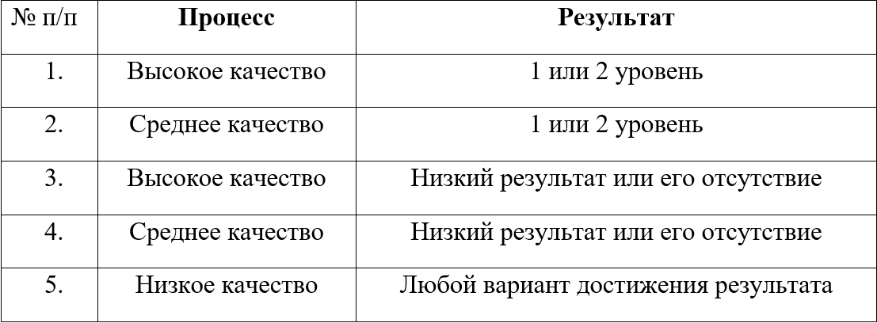
Варианты соотношения оценки процесса и результата индивидуальной программы предоставления социальных услуг

Slide 9
Возможные направления повышения эффективности индивидуальных программ предоставления социальных услуг детям, оказавшимся в социально опасном положении, на основании представленной модели
В сфере оказания социальных услуг для конкретного получателя (индивидуальный уровень);
В сфере оказания социальных услуг в целом или конкретного вида социальных услуг (уровень учреждения).

Slide 10
Спасибо за внимание!

